Slide 1
Notes:
Hej,
Tusind tak for at jeg må få 30 minutter af jeres tid.
Jeg starter lige med at fortælle lidt om Kræftens Bekæmpelse og hvordan vi arbejder med tobaks- og nikotinforebyggelse.
Kræftens Bekæmpelse arbejder for et liv uden kræft. Vi kan nå et langt stykke ad vejen med forebyggelse, da 4 ud 10 tilfælde kan forebygges.
Den største enkeltårsag er tobak, og vi kunne forebygge 2 ud af 10 kræfttilfælde hvis ingen røg.

Slide 2
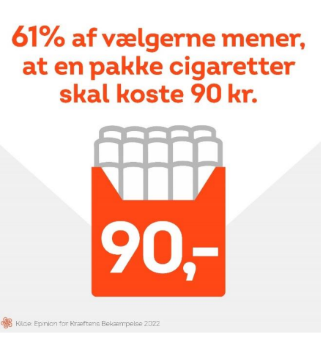
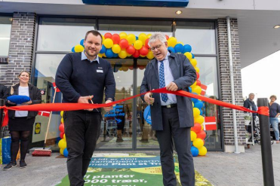

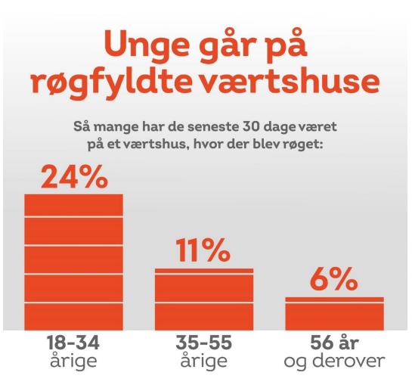
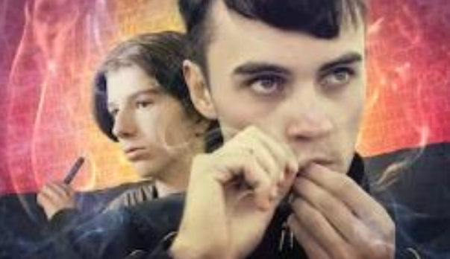
Nationale rammer
Notes:
Vi gør alt hvad vi kan for at påvirke på nationalt niveau og det er primært på fem områder.
Børn og unge er meget prisfølsomme, så store prisstigning vil hindre mange i at starte.
De påvirkes også meget af deres miljø, så vi arbejder for at de kan færdes i røg- og nikotinfri miljøer.
Langt de fleste med et nikotinforbrug ønsker at stoppe, så det er væsentligt at de får god støtte til det.
Begrænsning af tilgængelighed er et andet vigtigt tiltag, hvor Lidl er gået forrest.
Vi ønsker også at begrænse tobaks- og nikotinbranchens markedsføring og indflydelse, da de fortsat formår at skubbe deres produkter ud til børn og unge.

Slide 3
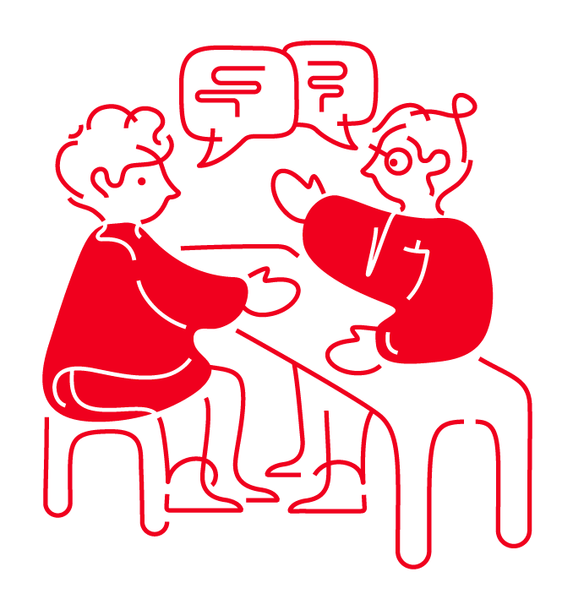
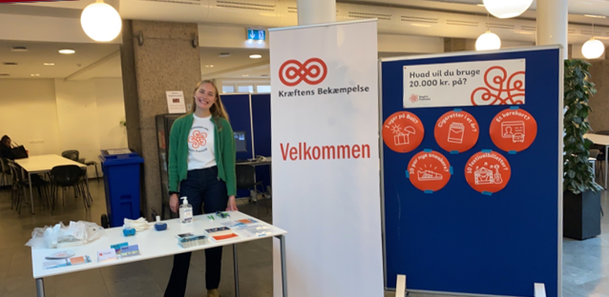
Tobaks- og nikotinforebyggelse via frivillige
Lokalpolitisk arbejde Sundhedsformidlere
Notes:
Mit navn er XXXX, og jeg er frivillig sundhedsformidler. Jeg tager dialog om tobak og nikotin i grundskolen og på ungdomsuddannelser, så jeg snakker med rigtig mange børn og unge. I Kræftens Bekæmpelse har vi også lokalforeninger, som arbejder for at skabe gode rammer i lokalsamfundet i dialog med kommunen. Det kan fx være indførsel af røg- og nikotinfrie legepladser eller at der er gode rygestoptilbud i kommunen.

Slide 4
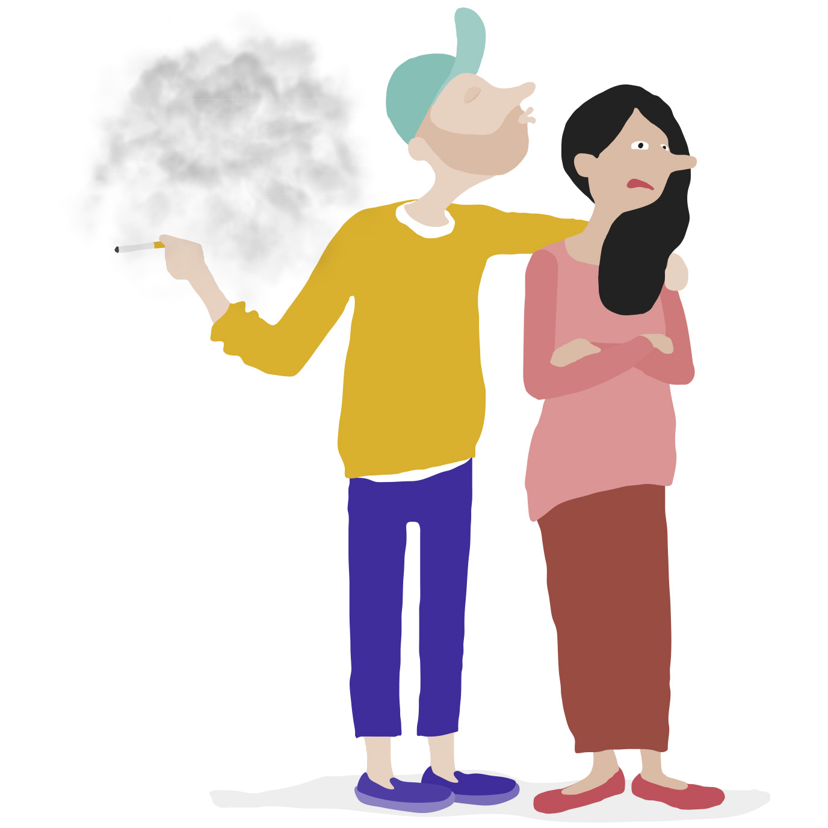
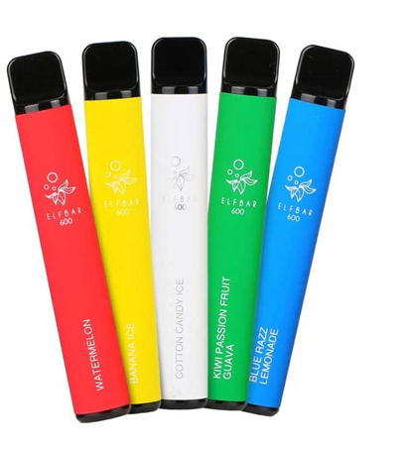
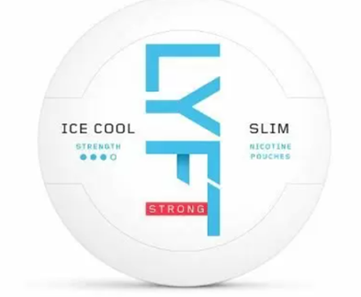
Produkter blandt unge
Notes:
Der er mange tobaks- og nikotinprodukter, men blandt unge ser vi oftest brugen af disse tre produkter:
Cigaretter.
Snus, en samlet betegnelse for de produkter der bruges under læben. Ofte er der tale om nikotinposer.
E-cigaretter/vapes, som også indbefatter puff bars.
Om det lige er det ene produkt eller det andet er ikke så væsentligt. Der er nikotin i dem alle, og derfor kan vi godt tale om dem samlet.
Evt. tal på de 15-29 årige:
19% af ryger dagligt eller lejlighedsvist.
6,8 % bruger e-cigaretter dagligt eller lejlighedsvist.
12,9 % bruger snus dagligt eller lejlighedsvist.

Slide 5
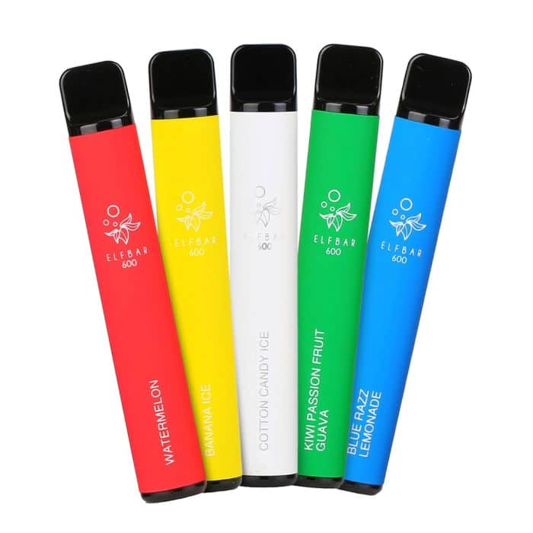
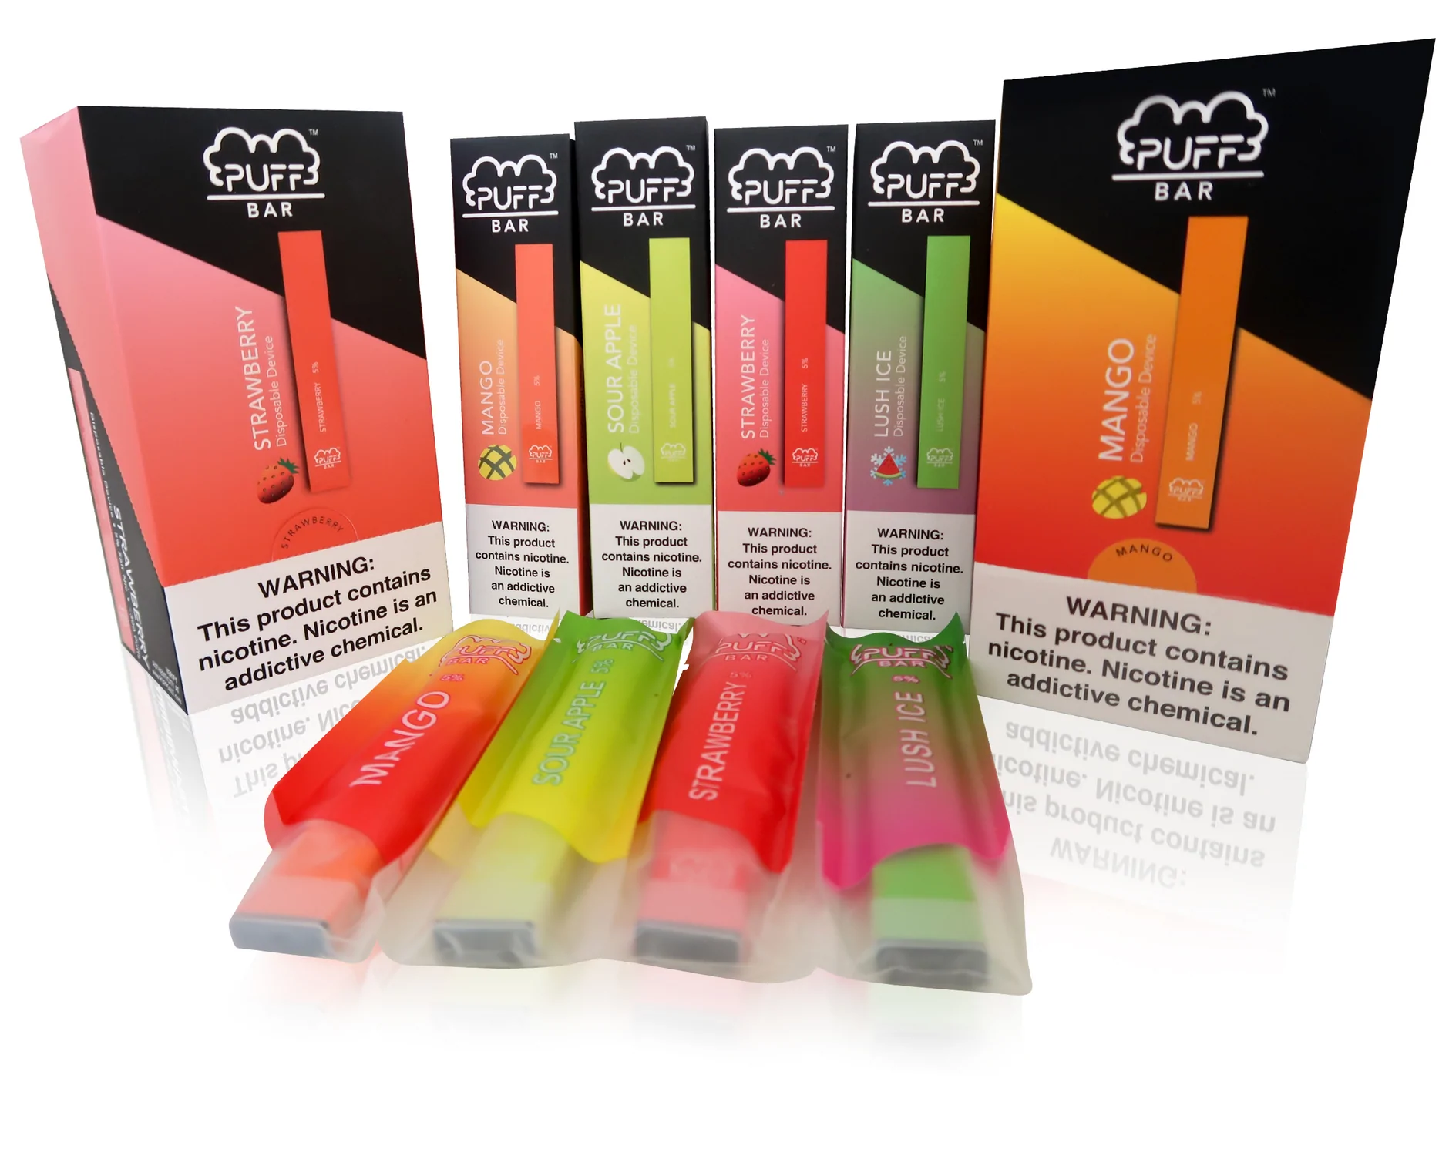
Lidt om e-cigaretter/vapes
Ulovlige produkter er udbredt blandt børn og unge.
Dufter sødligt.
Ofte farvestrålende.
Smager af slik og frugt.
Kan have meget højt nikotinindhold.
Notes:
Smager af slik og frugt, virker uskadelige. Indeholder nikotinsalte, kan inhalere dybere, kraftigere og optager hurtigere nikotinen. Ofte med ICE effekt som virker kølende i svælget.
En Puff Bar har lige så meget nikotin som en pakke cigaretter.
Siden juni 2022 har Sikkerhedsstyrelsen politianmeldt 106 ulovlige salg af engangs-e-cigaretter med eksempelvis frugt- eller sliksmag. Det skriver styrelsen i en pressemeddelelse.
De farverige emballager og søde smage er særligt tillokkende for børn og unge, lyder det fra Sikkerhedsstyrelsen. Men i Danmark må man kun sælge e-cigaretter med tobak- og mentolsmag.
Derfor har styrelsen foretaget 1.542 kontroller i perioden – herunder 621 i fysiske butikker:
»Vores tilsynsførende har mange steder været på detektivarbejde for at finde frem til engangs-e-cigaretterne. Men det er erfarne folk, og mange steder kan der være spor, for eksempel tom emballage, som får de tilsynsførende til at lede videre,« siger produktchef i Sikkerhedsstyrelsen Lone Brose.
Hun fortæller samtidig, at flere butikker systematisk skjuler e-cigaretterne under disken eller i et skab, fordi de godt ved, de ikke må sælge dem.
Ud over at kontrollere butikkerne har Sikkerhedsstyrelsen lukket 522 profiler på sociale medier, hvor der også foregik ulovligt salg

Slide 6
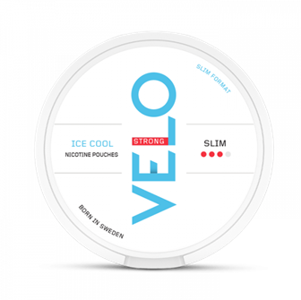

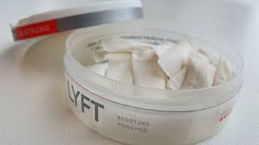
Lidt om snus
Unge skelner ikke mellem forskellige produkter.
Bruges under læben.
Runde pakker og små hvide poser.
Mange forskellige smage.
Kan indtage meget nikotin på en gang og hele døgnet.
Notes:
Hverken i unges dagligdag eller i undersøgelsen paragraf røg bliver der skelnet mellem de forskellige produkter der puttes op under læben.
Derfor omtaler vi også dem alle sammen som snus.
De mest udbredte er runde pakker med små hvide poser. I vil tit se poserne ligge på jorden(Det skader både miljøet og kan være fatalt for de hunde der spiser dem). De har mange forskellige smage, og de mest populære er forskellige variation af mynte.
Der kan indtages meget nikotin på en gang. Nogle gange bruges der flere poser på samme tid. Samtidig kan der optages nikotin 24/7, da enkelte også sover med det. Der er eksempler på stor afhængighed ved kort tids forbrug.

Slide 7


Nikotin er fællesnævneren
Nikotin er et giftstof
Afhængighedsskabende
Nikotin er et stof, som dannes i tobaksplanter til forsvar mod insekter. Det har tidligere været anvendt som sprøjtegift i landbruget.
Produkterne er designet til at gøre brugerne afhængige af dem.
Notes:
Det der er fællesnævneren for de her produkter er nikotin.
De cigaretter der er på markedet i dag, afgiver mere nikotin end de gjorde førhen
Afhængigheden skal tænkes på tværs – samme redskaber (men helbredskonsekvenser kan være forskellig og brugen af dem).

Slide 8

Helbredskonsekvenser ved nikotinbrug
Kilde: Vidensråd for Forebyggelse (2022)
Notes:
Nikotin er et af de mest afhængighedsskabende stoffer, der findes.
Hjernen er først færdigudviklet i midten af 20’erne, og den er særlig følsom over for nikotin, mens den er under udvikling.

Slide 9
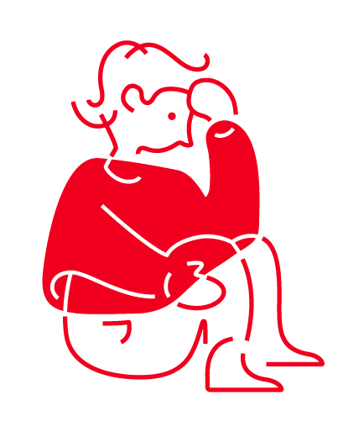
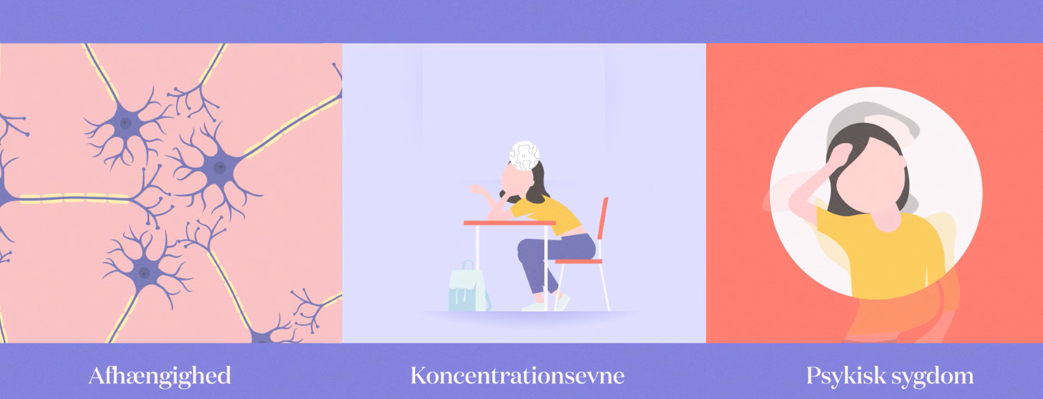
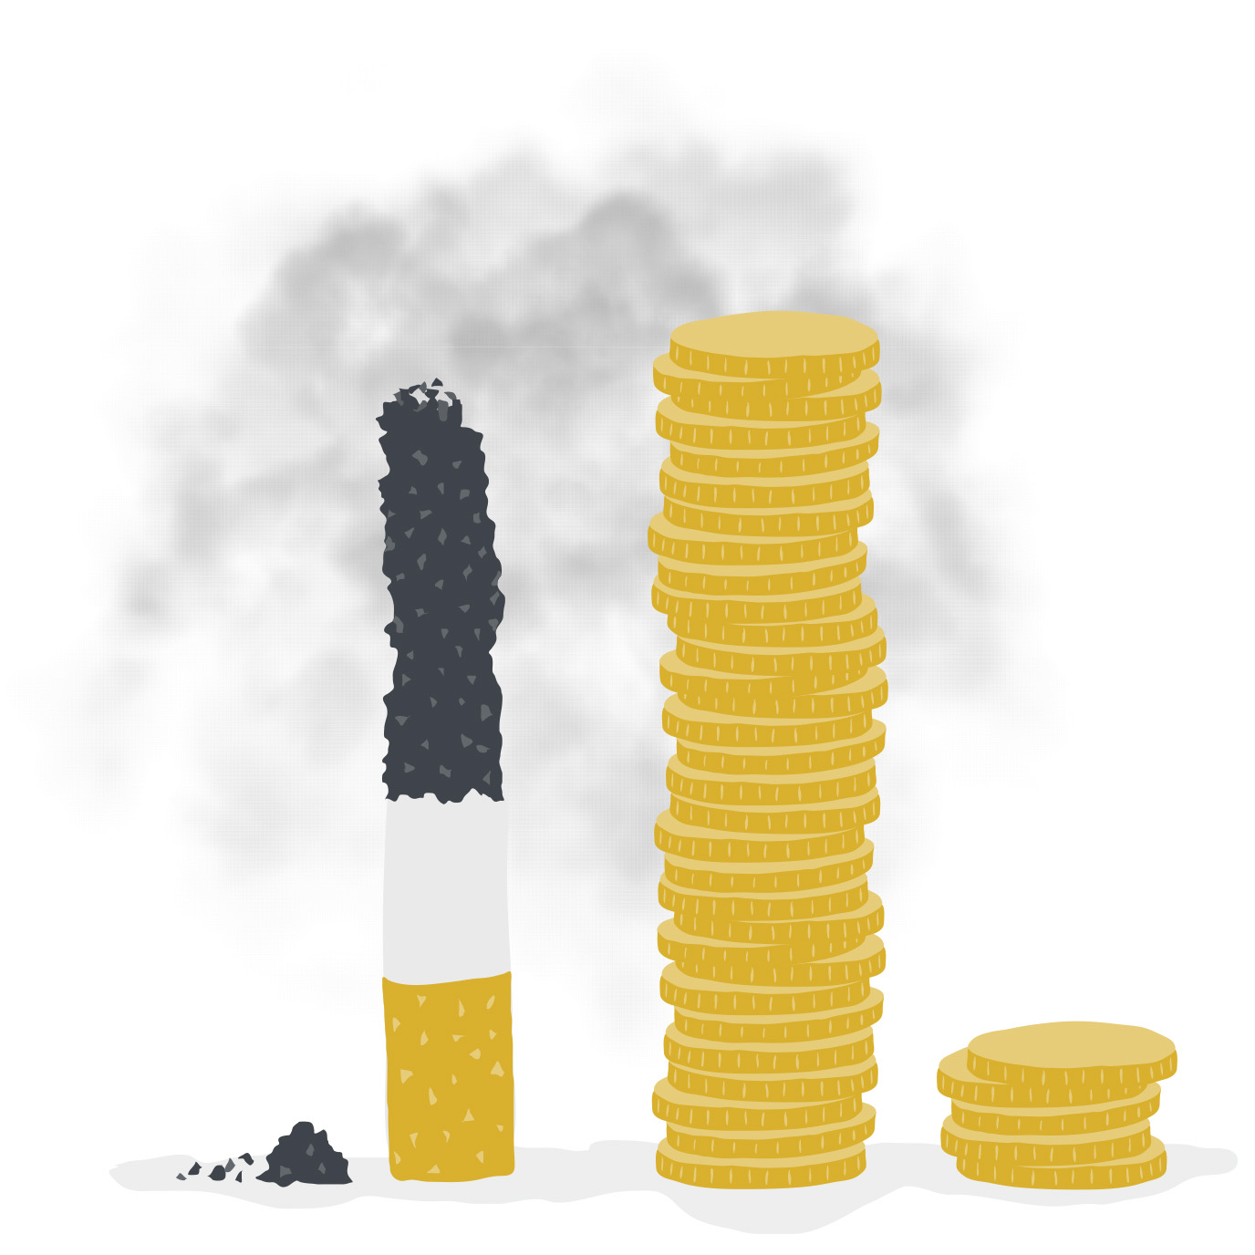
Bekymringer ift. nikotinforbrug
Notes:
Nikotin påvirker særligt den unge hjerne, som endnu ikke er færdigudviklet. Risikoen for koncentrationsbesvær og psykiske sygdomme som depression stiger ved brug af nikotinprodukter.
(Hjernen er først færdigudviklet, når man er 25-30 år gammel).
Her til sidst vil jeg kort nævne to andre bekymringer, som vi ser ift. et nikotinforbrug.
Vi møder mange unge, som er trætte af hvor mange penge de bruger på nikotinprodukter. Hvis man ryger en pakke cigaretter om dagen i et år, så bruger man ca. 22.000 kr. Det er penge som kunne være gået til rejser, festivalbilletter og en masse andet der giver en glæde.
Nikotin øger risikoen for at blive afhængig af både cigaretter og rusmidler i al almindelighed. Jo tidligere tobaksrygning og nikotinindtag påbegyndes, des større er risikoen for senere misbrug og afhængighed af andre rusmidler.

Slide 10
Tre former for afhængighed
Psykologisk
Social
Biologisk
Notes:
P: nydelse, kick, vaner, dulme stress, koncentration, afslapning
B: abstinenser, kick, koncentration, nikotin,
S: identitet, sociale situationer, fællesskab, normer, rygevenner

Slide 11



Snus- og rygestart: Hvad siger de unge selv?
Notes:
Hvad siger de unge: Fællesskab – sejt – forbudt
De andre gjorde det
For at prøve
Det var sejt – dengang
Spændende, noget man ikke måtte
For at ‘være med’
Fællesskabet
Det gjorde de seje
For at være populær
Mine venner røg
Prøve grænser

Slide 12

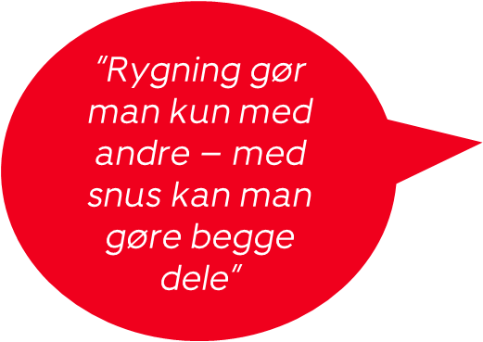
Hvorfor bruger unge snus og vapes?
Psykologisk
Bekvemmeligt
Alternativ til cigaretter
Selvmedicinering.
Afslappende.
Det giver et kick.
Kedsomhed.
Ude og inde.
I det skjulte.
Et ”sundere” alternativ.
Brugt som rygestop.
Socialt acceptabelt
Man lugter ikke.
Notes:
Vi hører oftere og oftere at unge bruger snus som selvmedicinering. Fx når de har det dårligt, skal koncentrere sig til eksamen eller har brug for at slappe af.
Et snusforbrug er nemt at skjule, og man kan bruge produktet uanset tid og sted.
Fælles for vapes og snus er at de begge bliver set som et sundere alternativ end cigaretter. Nogle bruger disse produktet som et middel med at ryge. Det er en farlig udvikling, da kroppen stadig får nikotin og i nogle tilfælde større mængder. Der er en opfattelse af at disse produkter er mere socialt acceptable Derudover fremhæves produkterne også som bedre end cigaretter, da lugten ikke sætter sig i tøj og hår.

Slide 13
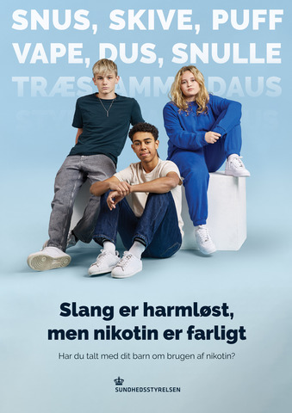
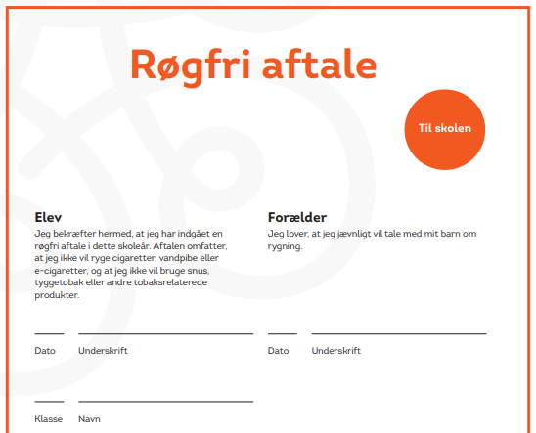
Tag snakken om nikotin
Unge mangler voksne sparringspartnere.
Din holdning er vigtig.
Aftaler kan være en stor hjælp.
Notes:
Find røg- og nikotinfri aftaler samt andet materiale til forældre på:
https://www.cancer.dk/roegfrifremtid/foraeldre/materialer-til-foraeldre/

Slide 14
Råd til samtalen
Vær nysgerrig og spørgende.
Giv plads til refleksion.
Drop pegefingre og skræmmekampagner.
Brug en video som udgangspunkt.
Tilbyd viden.

Slide 15

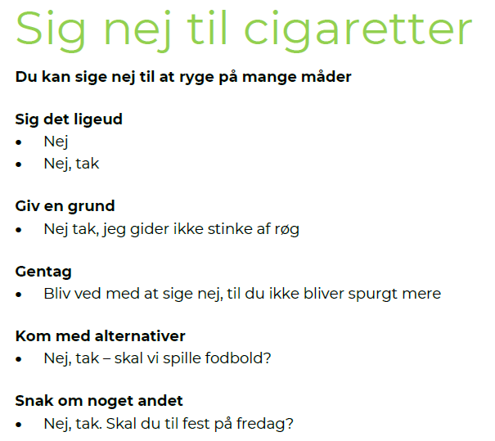
Modstå direkte og indirekte gruppepres
Lær at sige nej.
Stå ved sin beslutning.
Sig nej til nikotin og ja til vennen.
Notes:
Dit barn vil på et eller andet tidspunkt få tilbudt nikotinprodukter, så det er en god idé at forberede dem på hvordan de kan sige nej.
I mange tilfælde vil der være et direkte eller indirekte socialt pres. Derfor er det også godt at gøre sit barn opmærksom på at man sagtens kan sige nej til et produkt uden at det går ud over relationen. Især hvis man foreslår en anden aktivitet.

Slide 16
Motivation skal komme indefra
Langt de fleste vil gerne stoppe.
Blandede følelser er okay.
Nysgerrighed giver refleksion.
Fordele ved at ryge eller bruge snus
Ulemper ved at ryge eller bruge snus
Ulemper ved rygestop eller snusstop
Fordele ved rygestop eller snusstop
Notes:
Du kan ikke tvinge dit barn til at stoppe, og et stort pres vil ofte medfører en trodsreaktion. Husk at langt de fleste faktisk gerne vil stoppe, så du skal blot give dem plads til selv at finde motivationen. Det gør du ved at spørge nysgerrigt ind og lytte. Nu bedre du forstår dit barn, jo nemmere er det at hjælpe. Typisk vil dit barn have blandede følelser omkring sit forbrug, så han/hun kan godt se både positive og negative elementer ved forbruget. Det kan være rart at få ridset fordele og ulemper op, da det skaber refleksion. Samtidig giver det dig muligheder for at spørge nysgerrigt ind.

Slide 17
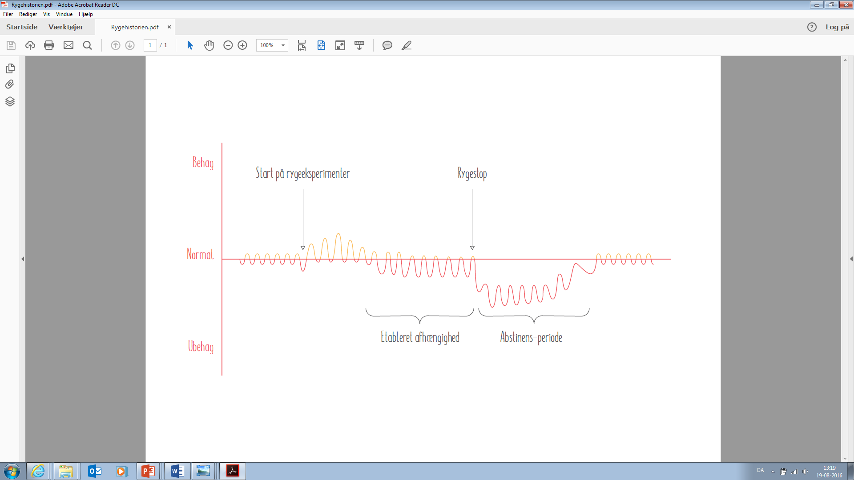
Nikotinstart, afhængighed og stop
Notes:
I starten vil man bruge nikotin til at få en følelse af velbehag, men ret hurtigt bliver kroppen afhængig af nikotin. Det gør, at man i stedet begynder at bruge nikotin for at undgå et ubehag. Det kan være svært at skelne mellem disse to. Et god test er at tage et par dage uden produktet og se hvordan kroppen reagerer. Hvis det er hårdt og der kommer fysisk ubehag, så skriger kroppen på nikotin. Som I kan se på figuren er stop forbundet med stort fysisk ubehag, men heldigvis kommer man tilbage til normalen igen.
IKKE-RYGER: Bevæger vi os inde for normal skalaen: Behag-ubehag, sulten og så spiser vi lidt etc.
START: Og nikotin bliver siddende længere end ach og man får et kick og nervesystemet bliver i de første uger hypersensitivt og reagere ekstra kraftigt på nikotin: Kroppen lærer hurtigt at forbinde cigaretter med noget godt. Derudover: Social anerkendelse mm.
AFHÆNGIG: Sensitiviteten aftager og kroppen tilpasser sig den daglige dosis nikotin: flere receptorer
+ udskillelsen af dopamin bliver afhængig af nikotin.
Man får brug for nikotin for at sikre et normalt niveau af dopamin: Ryger for at undgå ubehag & abstinenser/så man under påvirkning af nikotin kan have det som en ikke-ryger har det. – spiser før man bliver sulten.
STOP: Fravær af nikotin igangsætter overproduktion af et stof (Corticotropin-releasing factor CRF) der igangsætter kroppens kamp/stress reaktioner. Adrenalin – og man kan føle sig presset/kort lunte!
Pga. nedsat dopamin niveau – opleves naturligt belønnende aktiviteter mindre tilfredsstillende

Slide 18
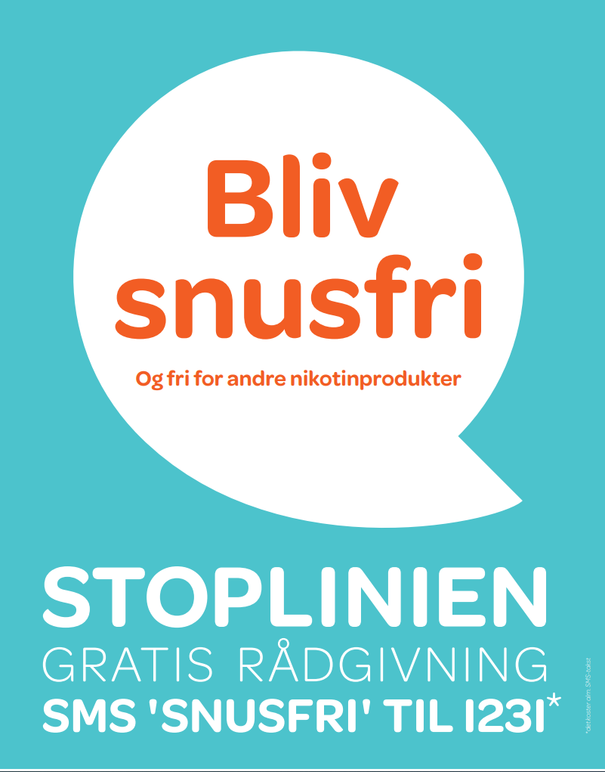
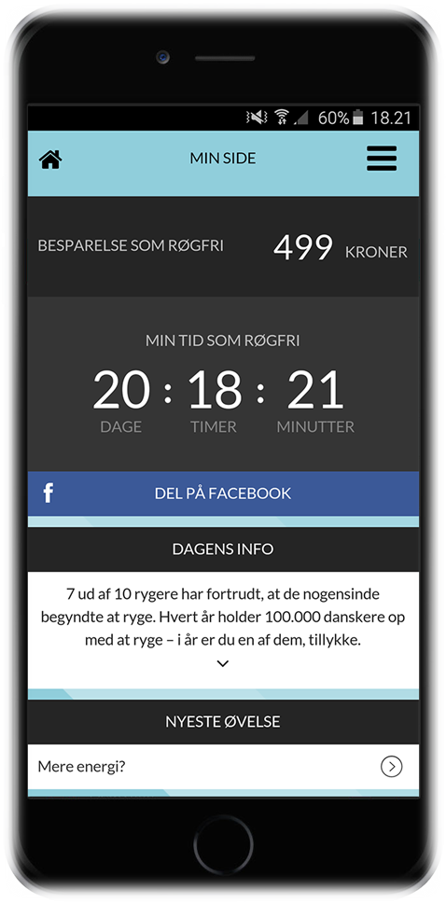
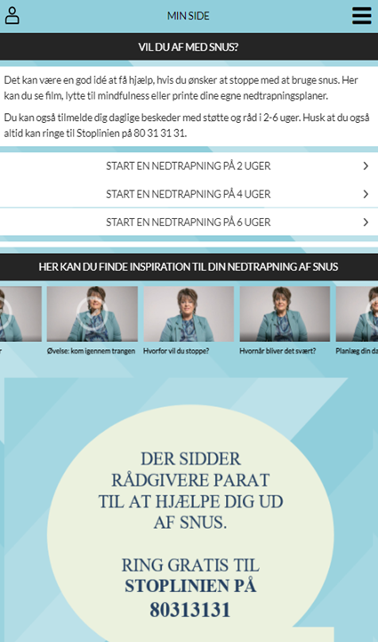
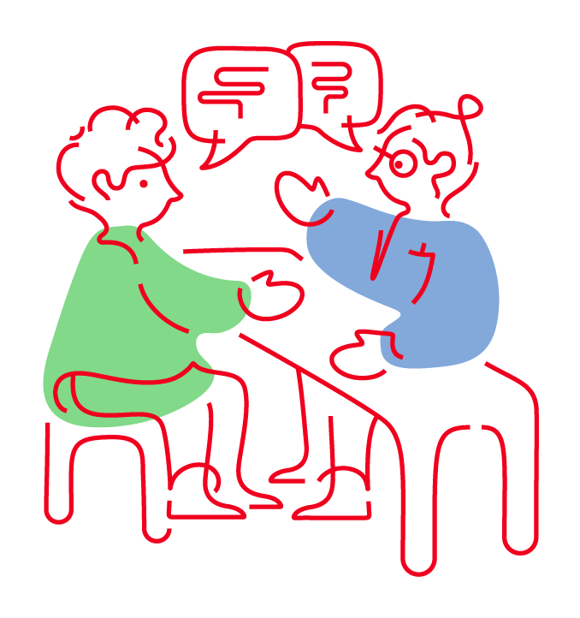
Nikotinstop? Søg hjælp!
XHALE app til både snus- og rygestop
Sms til 1231 med teksten ”snusfri”.
Stoplinien - gratis telefonrådgivning på 80 31 31 31.
Kommunens rådgivningstilbud.
Notes:
Det er svært at stoppe, så tilbyd dit barn hjælp. Børn og unge vil helst løse problemerne selv, men der er langt større succesrate når de får hjælp af enten XHALE, stoplinien eller kommunens rådgivningstilbud. De tre muligheder kan også kombineres. Det er en god idé at planlægge stoppet, så omgivelserne er ideelle. De første tre dage er de sværeste, og så der skal være plads til at dit barn ikke er den bedste udgave af sig selv.
Her er oversigten for de forskellige kommuner: https://stoplinien.dk/roegfri/find-rygestoptilbud-naer-dig

Slide 19

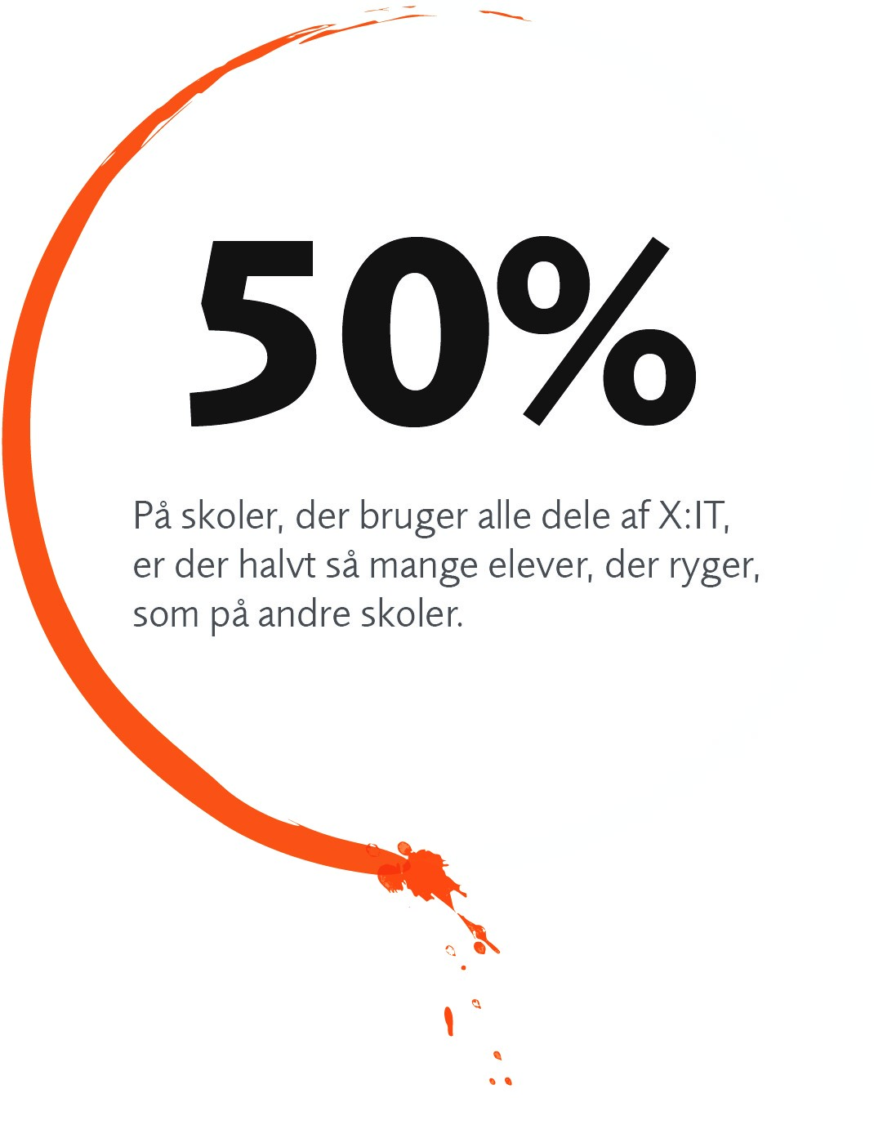

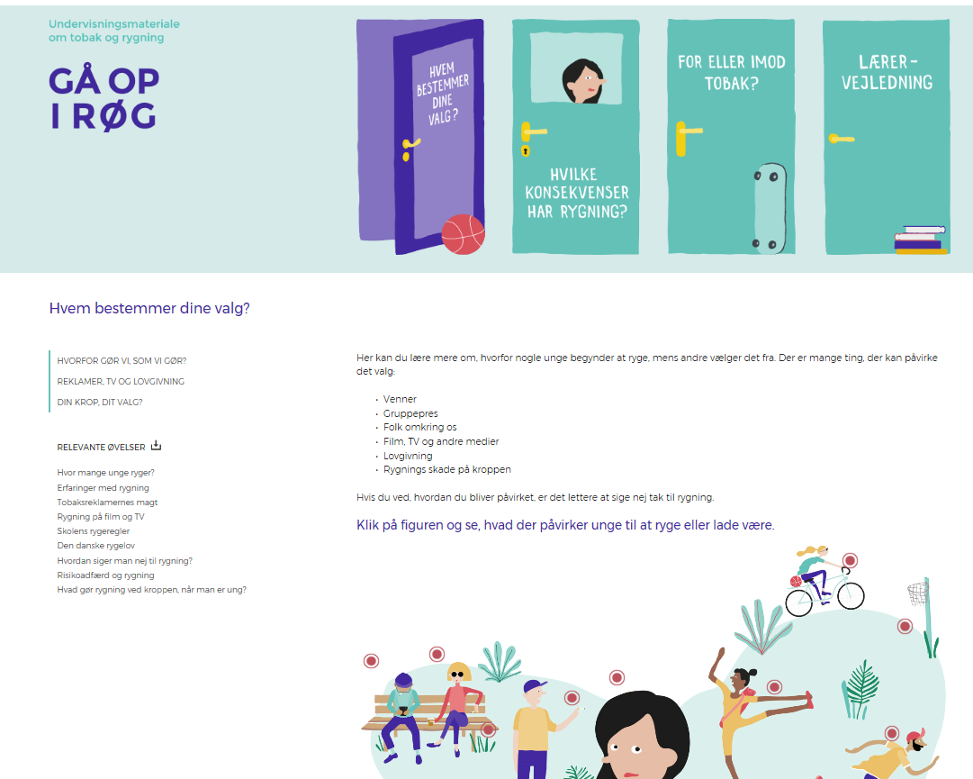
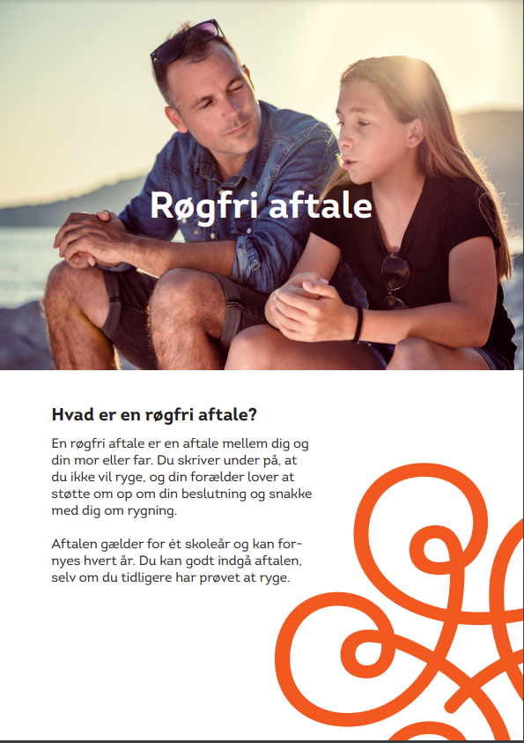
Et forebyggelsestiltag, der virker!
Røgfri skoletid
Undervisning i tobak/snus
Forældreinddragelse
Alle produkter
Gælder også for ansatte og besøgende
8 lektioner om året
Temadage, undervisningsforløb etc.
www.opiroeg.dk
Løbende dialog
Røgfri aftaler
Notes:
Dette er et evidensbaseret tiltag, som har dokumenteret effekt over for cigaretrygning. Vores bedste bud er at det også kan have en effekt overfor andre produkter.
Det består af tre elementer:
Røgfri skoletid: Rygning smitter
Undervisning: De unge reflekterer, ny viden, løbende og flere interventioner
Forældreinddragelse: De unge forventer indblanding, holdning har stor betydning, dialog

